Slide 1
TIP CACULATOR APP
Notes:
https://youtu.be/wG-tA_-WYcU

Slide 2
NỘI DUNG TRÌNH BÀY
PHẦN 1: TỒNG QUAN VỀ TIP CACULATOR
PHẦN 2: THIẾT KẾ GIAO DIỆN CHO TIP CACULATOR
PHẦN 3: XỬ LÝ THUẬT TOÁN CHO APP TIP CACULATOR

Slide 3
PHẦN 1: TỔNG QUAN VỀ TIP CACULATOR
Ứng dụng Tip Calculator sẽ tính tổng tiền (tiền hóa đơn + tiền tip).
Tiền tip = tỉ lệ * tiền hóa đơn
Tỉ lệ 0->30% (mặc định 15%)
Trong chương này chúng ta sẽ chạy thử chương trình. Sau đó xem lại những kĩ thuật mà mình sẽ dùng để tạo chương trình này.

Slide 4
Chạy thử app
Nhập 56.32
Xóa
Thanh kéo (tối đa 30)

Slide 5
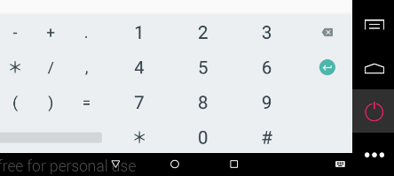
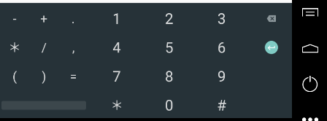
Material Dark
Material Light

Slide 6
Khái quát kĩ thuật
Giới thiệu khái quát về IDE và tính năng của Android sẽ sử dụng để làm app.

Slide 7
Lớp Activity
4 loại thành phần có thể thực thi: activities, services, content providers, broadcast receivers.
Một app có nhiều activities được tương tác thông qua views.
Một activity có thể quản lí nhiều Fragments.
Trên điện thoại, mỗi Fragment điển hình sẽ chiếm toàn bộ màn hình và Activity sẽ chuyển qua lại giữa các Fragments dựa trên sự tương tác của người dùng.

Slide 8
Activity Lifecycle Methods
Trong một vòng đời, một Activity có thể ở trong nhiều trang thái – chủ động (đang chạy), tạm dừng và dừng hẳn. Sự chuyển tiếp Activity giữa các trạng thái này đáp ứng những sự kiện khác nhau.

Slide 9
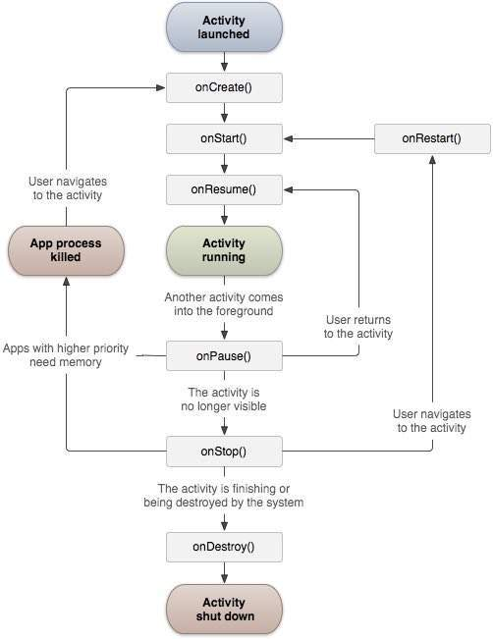
Activity Lifecycle Methods

Slide 10
AppCompat Library and Class AppCompatActivity
Android Support Library – cho phép sử dụng tính năng mới của Android trên các nền tảng cũ và hiện tại.
AppCompat Library cung cấp app bar trên thiết bị Android 2.1
Empty Activity app định nghĩa MainActivity là lớp con của AppCompatActivity

Slide 11
Bằng cách tạo app với AppCompat library từ đầu bạn sẽ tránh được việc phải bổ sung lại code nếu bạn muốn nó hỗ trợ cho Android phiên bản cũ để tăng lượng người dùng
Một vài tính năng Android không có sẵn ở phiên bản Android cũ kể cả khi dùng AppCompat libraries. VD: khả năng in chỉ ở Android 4.4 và cao hơn. Nếu có chức năng này bạn sẻ phải hạn chế app hỗ trợ hoặc bỏ tính năng đó đối với phiên bản Android không hỗ trợ.

Slide 12
Sắp xếp Views bằng GridLayout
Ta sử dụng GridLayout để sắp xếp views vào các ô trong lưới hình chữ nhật
Các ô có thể chiếm nhiều hàng và cột.

Slide 13
Tạo và chỉnh sửa GUI bằng Layout Editor ,cửa sổ Component Tree và Properties
TextViews, EditText, SeekBar bằng Layout Editor và cửa sổ Component Tree
Chỉnh sửa ở cửa sổ Properties

Slide 14
Định dạng số ở dạng tiền theo quốc gia và %
Lớp NumberFormat
Phần quan trọng để quốc tế hóa app.

Slide 15
3.3.7 Bổ sung giao diện TextWatcher để xử lí EditText Text Changes
Cụ thể, bạn sẽ dùng phương thức onTextChanged để hiển thị tiền hóa đơn đã định dạng và tính tiền tip, tổng tiền.

Slide 16
Bổ sung giao diện OnSeekBarChangeListener để xử lí SeekBar Thumb Position Changes
Cụ thể phương thức onProgressChanged

Slide 17
Material themes
Dự án bạn tạo ra cho Android 5 hoặc cao hơn sử dụng chủ đề bám chặt vào nguyên tắc thiết kế nguyên liệu của Google.
Light : có thanh app bar trắng, nền trắng và chữ đen hoặc xám tối
Dark: appbar đen, nền xám tối và chữ trắng hoặc xám nhạt
Với mỗi chủ đề sẽ có một phiên bản Theme.Material và một phiên bản Theme.AppCombat

Slide 18
Ở chương này ta sẽ dùng Theme.AppCompat.Light.DarkActionBar
Ứng dụng sử dụng AppCompat libraries phải dùng một trong AppCompat themes; không thì một vài views sẽ không render đúng.
Performance Tip: Phần lớn Android phone sử dụng màn hình điểm ảnh đen không tốn năng lương. App sử dụng black theme giảm xấp xỉ 40% năng lượng.

Slide 19
Vật liệu thiết kế: Sự nâng lên và bóng
Nguyên tắc về chất liệu thiết kế của Google đề nghị objects ở giao diện người dùng tạo ra cái bóng giống như ngoài đời. Giá trị elevation càng lớn => nhiều bóng rõ hơn. Trong app này thì ta đặt elevation của cái textViews xanh và cam để hiển thị lượng tiền.
Nguyên tắc chất liệu thiết kế gồm những đề nghị elevation cho nhiều thành phần màn hình – vd: hộp thoại elevation 24dp và menu là 8dp

Slide 20
Vật liệu thiết kế: Màu sắc
ta sẽ dùng mẫu vãi hiển thị ở Android Studio Theme Editor để chọn
Màu xanh da trời cơ bản cho nền appbar
Màu xanh da trời sẫm hơn cơ bản cho thanh trạng thái
Màu cam trọng tam để tô Seekbar.
Dùng bảng màu Google để chọn màu nhạt cho TextView (tiền hóa đơn) màu xanh nhạt và màu cam nhạt TextViews tip và total.

Slide 21
AndroidManifest.xml
File này được tạo bởi IDE khi tạo mới một app project. Bao gồm những thiết lập mà bạn đưa ra trong hộp thoại Create New Project – tên app, tên gói và tên Activity …
Bạn sẽ thay đổi file để tạo thêm thiết lập mới để hiển thị soft keyboard khi app thực thi. Bạn cũng cần phải chỉ cho app hỗ trợ dạng định hướng chân dung.

Slide 22
Tìm kiếm trong cửa sổ Properties
Cửa sổ Properties cho phép bạn tìm tính chất theo tên và phần của tên, nó sẽ giúp bạn thiết lập thuộc tính nhanh hơn.
Để làm điều này , chọn ở thanh tiêu đề Properties và gõ. Android Studio sẽ highlights những đoạn của mỗi tên thuộc tính trong danh sách phù hợp với phần bạn gõ.
Cửa sổ sẽ tự động đến thuộc tính phù hợp nhất với cái bạn gõ. Ví dụ textViews, nếu bạn gõ “text co” or “textco”, cửa sổ Properties textColor property.

Slide 23
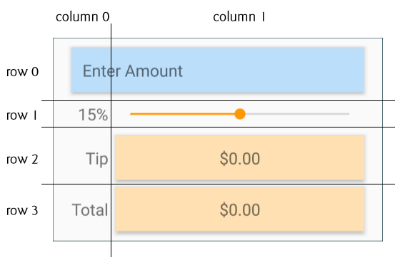
PHẦN 2: THIẾT KẾ GIAO DIỆN CHO TIP CACULATOR
GridLayout:

Slide 24
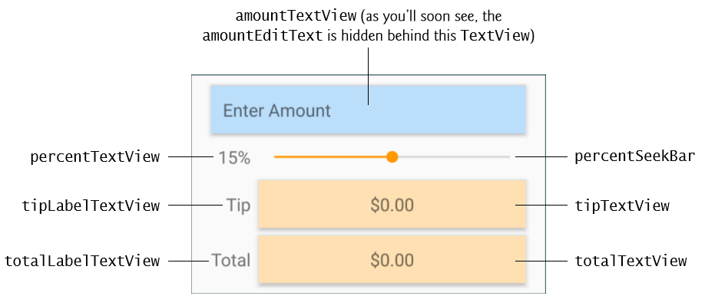
PHẦN 2: THIẾT KẾ GIAO DIỆN CHO TIP CACULATOR

Slide 25
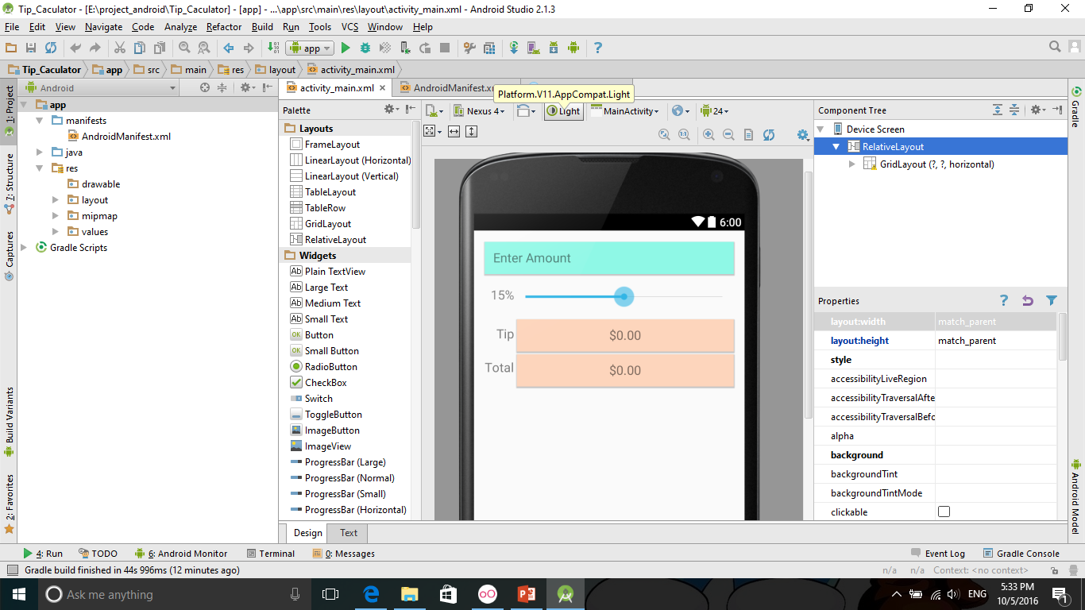
PHẦN 2: THIẾT KẾ GIAO DIỆN CHO TIP CACULATOR
Để làm việc với Tip Caculator ta chuyển giao diện từ App Theme qua Platform.V11.AppCompat.Light.
Thiết lập layout theo dạng RelativeLayout.

Slide 26
PHẦN 2: THIẾT KẾ GIAO DIỆN CHO TIP CACULATOR
Các properties mà ta cần lưu ý phần thiết kế giao diện:
Layout:width và layout:height.
Layout:gravity.
Layout:margin.
Layout:column và layout: row.
Layout:columnSpan.
Background.

Slide 27
PHẦN 2: THIẾT KẾ GIAO DIỆN CHO TIP CACULATOR
Elevation.
Digits (EditText).
maxLength (EditText).
Padding.
gravity
hint
Max (SeekBar)
Progress (SeekBar)

Slide 28
PHẦN 2: THIẾT KẾ GIAO DIỆN CHO TIP CACULATOR
Các bước thiết kế:
Kéo numberEditText vào gridlayout với hang và cột tương ứng là (0,0), đặt ID là amountEditText.
Kéo MediumText vào gridlayout với hang và cột tương ứng là (0,1), đặt ID là amountTextView.
Kéo MediumText vào gridlayout với hang và cột tương ứng là (1,0), đặt ID là percentTextView.
Kéo SeekBar vào gridlayout với hang và cột tương ứng là (1,1), đặt ID là percentTextView.
Kéo MediumText vào gridlayout với hang và cột tương ứng là (2,0), đặt ID là tipLabelTextView.
Kéo MediumText vào gridlayout với hang và cột tương ứng là (2,1), đặt ID là tipTextView.
Kéo MediumText vào gridlayout với hang và cột tương ứng là (3,0), đặt ID là totalLabelTextView.
Kéo MediumText vào gridlayout với hang và cột tương ứng là (3,1), đặt ID là totalTextView.

Slide 29
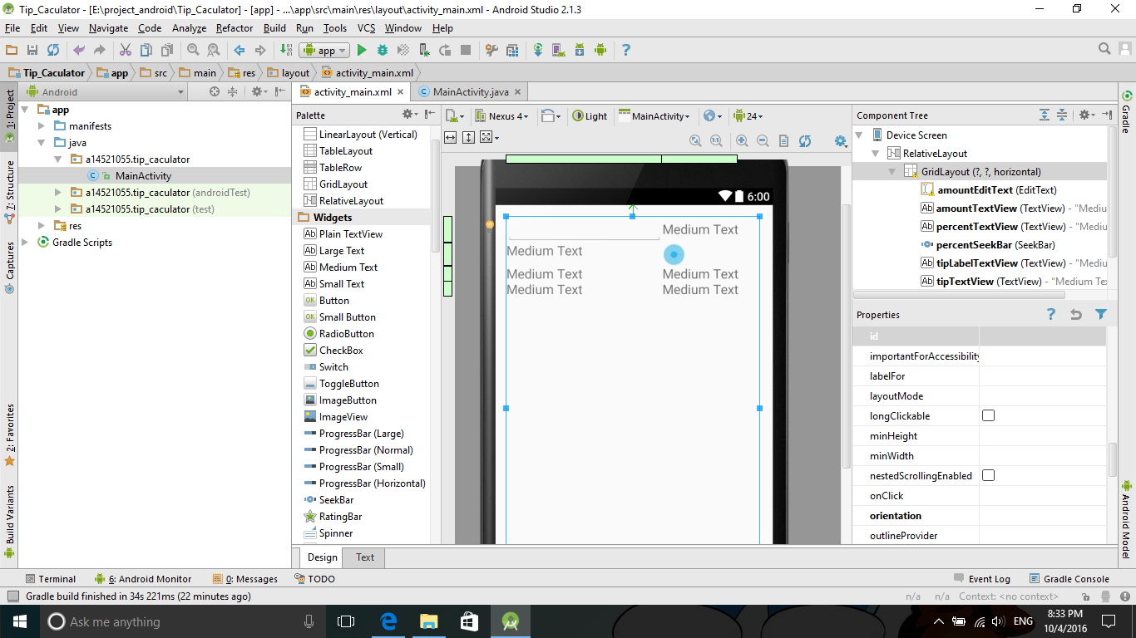

Slide 30
PHẦN 2: THIẾT KẾ GIAO DIỆN CHO TIP CACULATOR
Thiết lập các properties cho row 0:
Chỉnh layout:column cho amountTextView là 0.
Thiết lập layout:columnSpan cho amountTextView và amountEditText là 2.
amountEditText:
Digits: 0123456789
maxLength: 6
amountTextView:
layout:gravity: fill_horizontal
background: Chọn mầu xanh dương.
elevation: 4dp.
hint: “Enter Amount”.
padding: all: value 12dp.

Slide 31
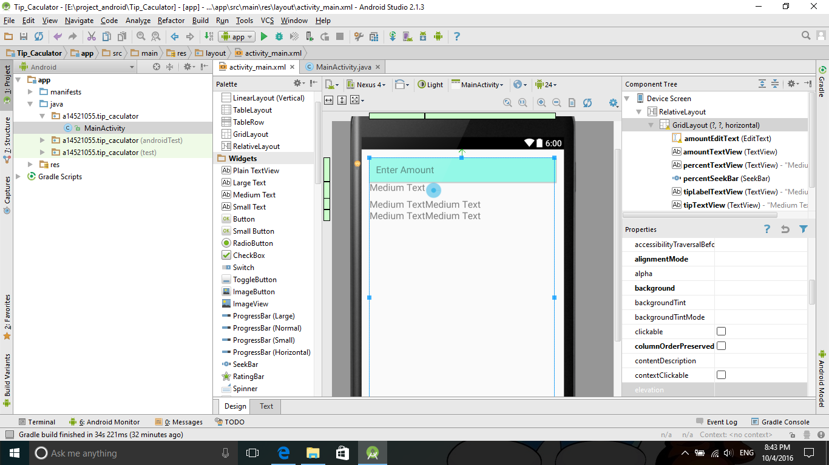

Slide 32
PHẦN 2: THIẾT KẾ GIAO DIỆN CHO TIP CACULATOR
Thiết lập properties cho row 1:
PercentTextView:
layout:gravity: right, center_vertical.
gravity: center.
hint: 15%
percentSeekBar:
layout:margin: top 4dp
Layout:gravity: fill_horizontal
max: 30
progress: 15

Slide 33
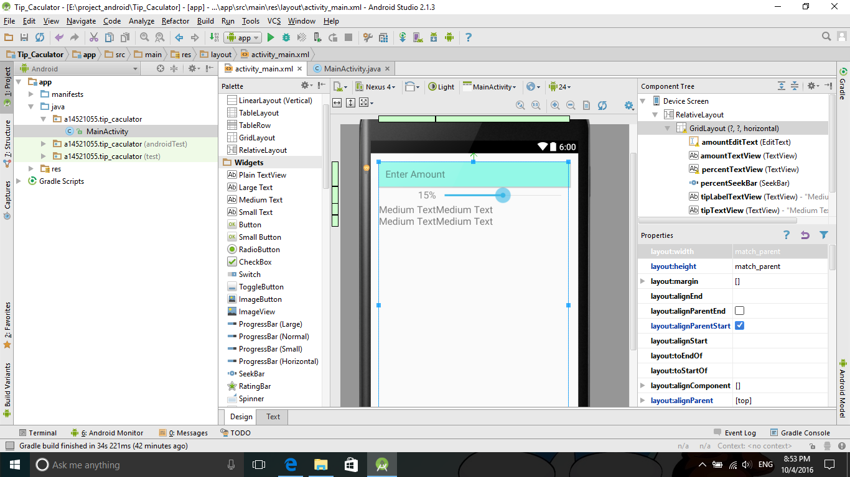

Slide 34
PHẦN 2: THIẾT KẾ GIAO DIỆN CHO TIP CACULATOR
Thiết lập properties cho row 2 và 3:
Các properties của các thành phần trong row 2 và 3 tương tự như amountTextView và percentLabelTextView. Nhưng có 2 khác biệt:
Background: chọn mầu cam nhạt
Layout:margin : top là 4dp.

Slide 35
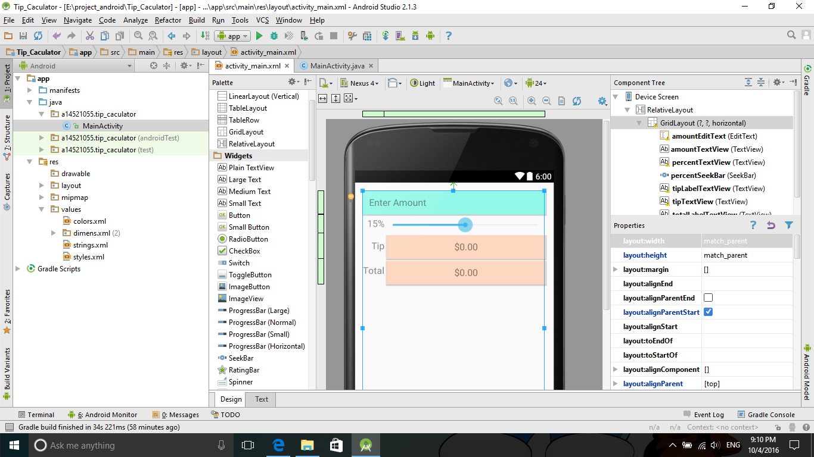

Slide 36
PHẦN 2: THIẾT KẾ GIAO DIỆN CHO TIP CACULATOR
Thiết lập theme Colors: Trong cây thư mục bên trái màn hình chọn app/res/stypes.xml. Trong file stypes.xml chọn Open Editor.

Slide 37
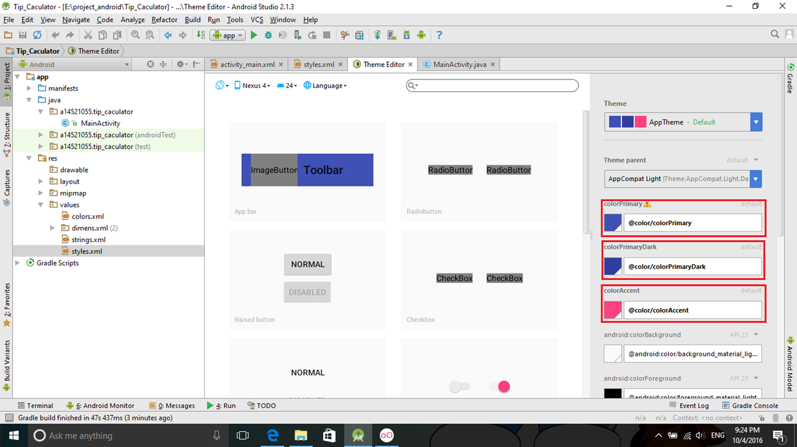

Slide 38
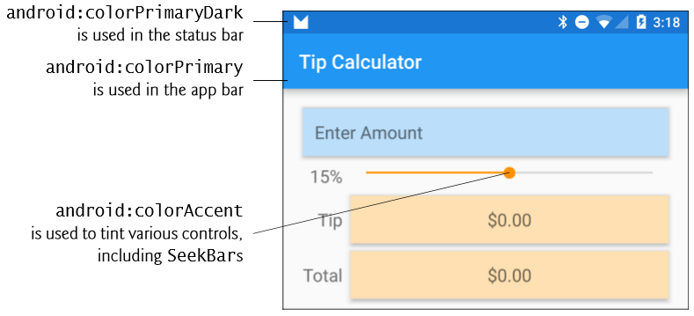
PHẦN 2: THIẾT KẾ GIAO DIỆN CHO TIP CACULATOR

Slide 39
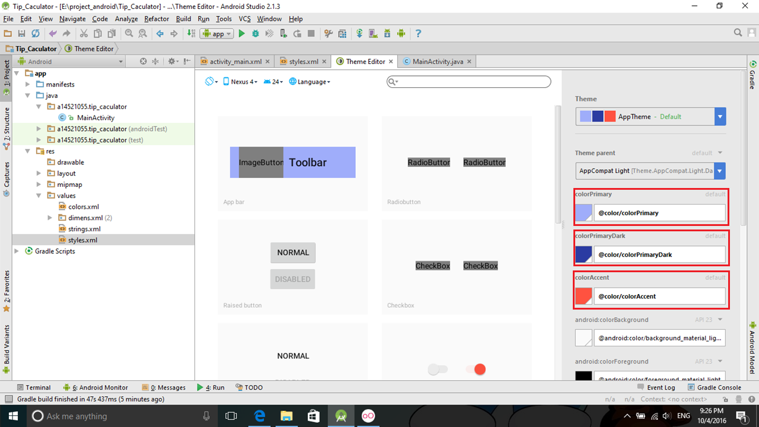

Slide 40
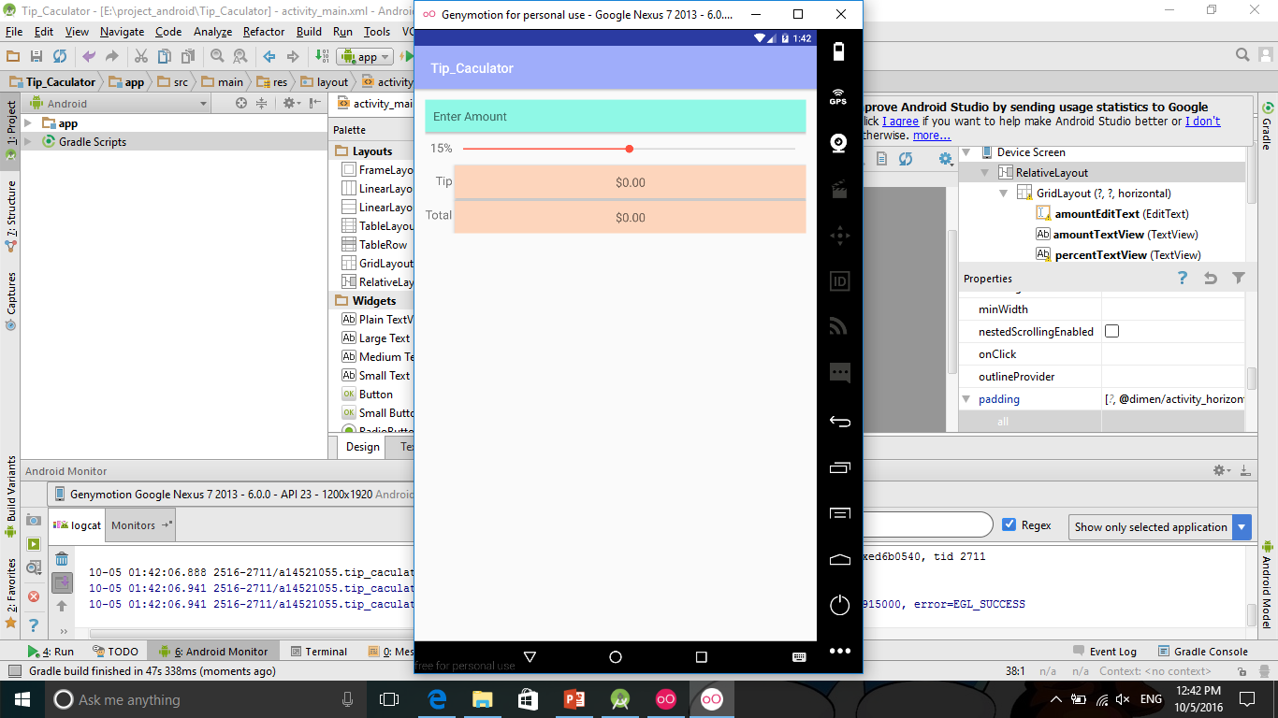

Slide 41
PHẦN 3: XỬ LÝ THUẬT TOÁN CHO APP TIP CACULATOR

Slide 42
Adding the App’s Logic
Lớp MainActivity sẽ tính toán tiền tip và tổng số tiền phải trả, sau đó hiển thị ra màn hình

Slide 43
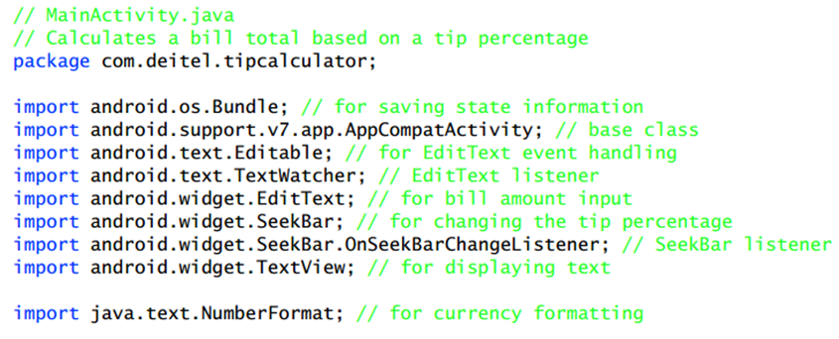
package and import Statements

Slide 44
Thêm các lớp và giao diện mà ứng dụng sử dụng
import android.os.Bundle
Bundle dùng để lưu trữ trạng thái của ứng dụng.
Notes:
Ví dụ: Khi một ứng dụng đang chạy thì nhận được cuộc gọi hay ứng dụng khác chen vào, Android sẽ lưu trạng thái hiện tại của ứng dụng đó vào Bundle. Khi ứng dụng được dùng lại thì nó có thể dùng lại trạng thái trước khi bị chen ngang

Slide 45
Thêm các lớp và giao diện mà ứng dụng sử dụng
import android.support.v7.app.AppCompatActivity
Lớp AppCompatActivity cung cấp nhưng phương thức cơ bản trong một chu kỳ sống của ứng dụng, vd: onCreate(), onPause(), onStop(), …

Slide 46
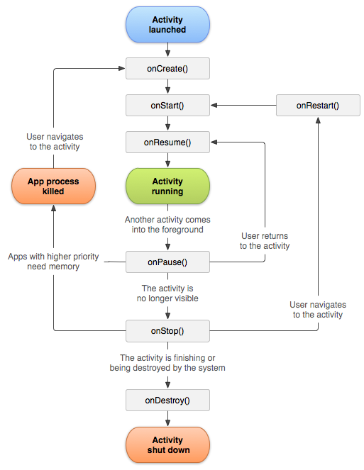

Slide 47
Thêm các lớp và giao diện mà ứng dụng sử dụng
import android.text.Editable
Interface Editable cho phép chỉnh sửa nội dung của EditText

Slide 48
Thêm các lớp và giao diện mà ứng dụng sử dụng
import android.text.TextWatcher
Interface TextWatcher phản hồi lại các sự kiện khi người dùng thay đổi nội dung của EditText

Slide 49
Thêm các lớp và giao diện mà ứng dụng sử dụng
import android.widget.EditText
import android.widget.SeekBar
import android.widget.TextView
Gói android.widget chứa các tiện ích (widget) và các layout. Trong ứng dụng Tip Calculator ta sử dụng EditText, SeekBar và TextView

Slide 50
Thêm các lớp và giao diện mà ứng dụng sử dụng
import android.widget.SeekBar.OnSeekBarChangeListener
SeekBar.OnSeekBarChangeListener phản hồi lại sự kiện khi người dùng di chuyển thanh SeekBar

Slide 51
Thêm các lớp và giao diện mà ứng dụng sử dụng
import java.text.NumberFormat
Class NumberFormat cung cấp các định dạng chữ số, ví dụ như định dạng tiền tệ hay %

Slide 52
MainActivity lớp con của AppCompatActivity
Lớp MainActivity là lớp con của Activity. Khi ta tạo ra một project, IDE phân lớp này thành 1 lớp con của AppCompatActivity (cũng là 1 lớp con của Activity) và cung cấp override của phương thức onCreate kế thừa từ lớp Activity.

Slide 53
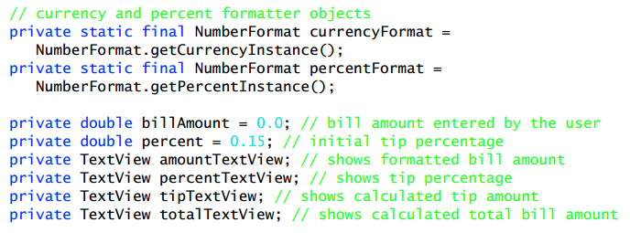
Class Variables and Instance Variables

Slide 54
Class Variables and Instance Variables
NumberFormat được sử dụng để định dạng giá trị tiền tệ và % tương ứng: currencyFormat, percentFormat

Slide 55
Class Variables and Instance Variables
NumberFormat.getCurrencyInstance(): trả về kiểu NumberFormat chuyển các giá trị sang định dạng tiền tệ
Tương tự, NumberFormat.getPercentInstance(): trả về kiểu NumberFormat chuyển các giá trị sang định dạng %

Slide 56
Class Variables and Instance Variables
Số tiền phải trả mà người dùng nhập vào trong amountEditText sẽ được đọc và lưu lại trong billAmount.
% tiền tip mà người dùng thiết lập bằng SeekBar sẽ được chia cho 100 và lưu lại trong percent

Slide 57
Class Variables and Instance Variables
Software Engineering Observation 3.3
Đối với việc tính toán tiền tệ đòi hỏi chính xác, thì việc sử dụng class BigDecimal (nằm trong gói java.math) sẽ tốt hơn dùng kiểu double - để đại diện cho lượng tiền tệ và thực hiện việc tính toán

Slide 58
Overriding Activity Method onCreate
Phương thức onCreate tự động được tạo ra khi bạn tạo 1 project.
Phương thức này càng đơn giản thì ứng dụng load càng nhanh. Trong thực tế, nếu ứng dụng tốn hơn 5s để load xong thì hệ thống sẽ báo lỗi ANR (Application Not Responding: ứng dụng không phản hồi)-người dùng sẽ có lựa chọn buộc dừng ứng dụng.

Slide 59
Generated R Class Contains Resource IDs
R class chứa nhiều class tĩnh lồng bên trong, mỗi class đại diện cho kiểu tài nguyên nào đó
Mỗi resource đều có một ID
Các ID này thường là kiểu int
R class gồm các class cơ bản sau:
class R.drawable, class R.id, class R.layout, class R.string

Slide 60
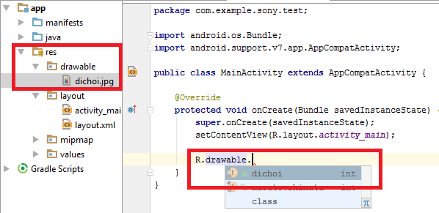
Generated R Class Contains Resource IDs
class R.drawable:
chứa id cho bất kỳ item nào có thể vẽ được mà bạn đặt trong các thư mục drawable khác nhau, ví dụ như hình ảnh

Slide 61
Generated R Class Contains Resource IDs
class R.id: chứa các hằng số cho views trong file XML layout (ví dụ như id của 1 TextView, 1 EditText mà bạn tạo trong giao diện)

Slide 62
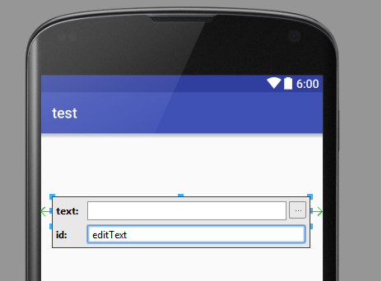
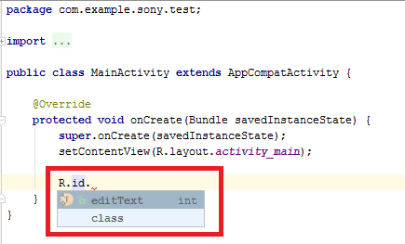
Generated R Class Contains Resource IDs

Slide 63
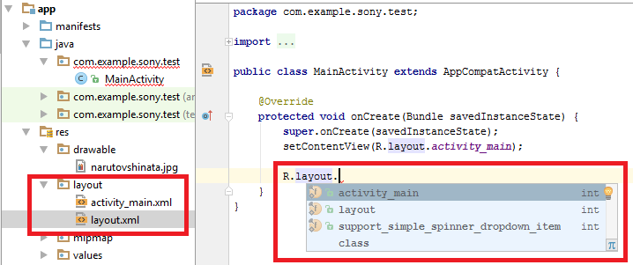
Generated R Class Contains Resource IDs
class R.layout : chứa id của layout

Slide 64
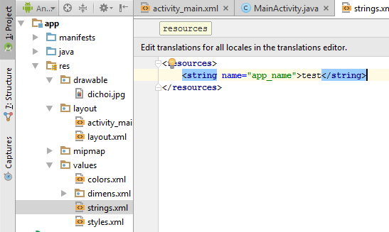
Generated R Class Contains Resource IDs
class R.string: chứa id của từng chuỗi trong file strings.xml

Slide 65
Inflating the GUI
Khi ta gọi setContentView(), ta truyền vào hằng số R.layout.activity_main để chỉ ra file XML đại diện cho giao diện của MainActivity - trong trường hợp này là hằng số đại diện cho file activity_main.xml. Phương thức setContentView sử dụng hằng số này để load nội dung file XML tương ứng, sau đó Android sẽ chuyển sang thành giao diện của ứng dụng. Quá trình này gọi là inflating the GUI.

Slide 66
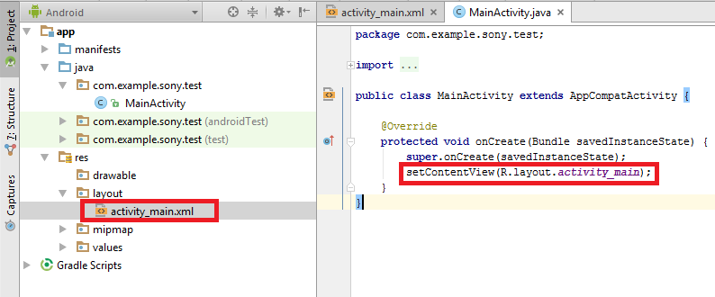
Inflating the GUI

Slide 67
Getting References to the Widgets
Một khi layout đã được inflated, bạn có thể tham chiếu đến bất kỳ widget nào để mà tương tác khi lập trình
Để làm điều đó, bạn sử dụng phương thức findViewById của class Activity
findViewById(<id>);

Slide 68
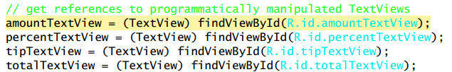
Getting References to the Widgets

Slide 69
Displaying Initial Values in the TextViews

Slide 70
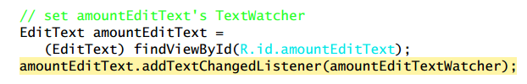
Registering the Event Listeners

Slide 71
Registering the Event Listeners
Software Engineering Observation 3.4
Thay vì định nghĩa các lớp vô danh (anonymous inner classes) trong 1 phương thức phức tạp (gồm rất nhiều lớp vô danh, xử lý), thì việc định nghĩa chúng như 1 biến private final sẽ làm cho code của bạn dễ dàng gỡ lỗi, sửa đổi và bảo trì.

Slide 72
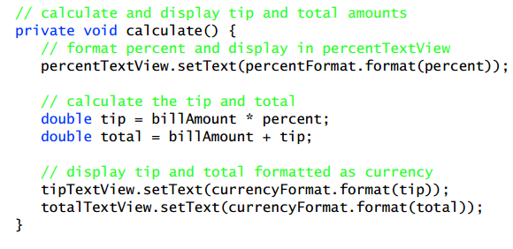
MainActivity Method calculate

Slide 73
MainActivity Method calculate
Phương thức calculate() sẽ được gọi để tính tổng tiền phải trả mỗi lần người dùng thay đổi nội dung của EditText và thanh SeekBar

Slide 74
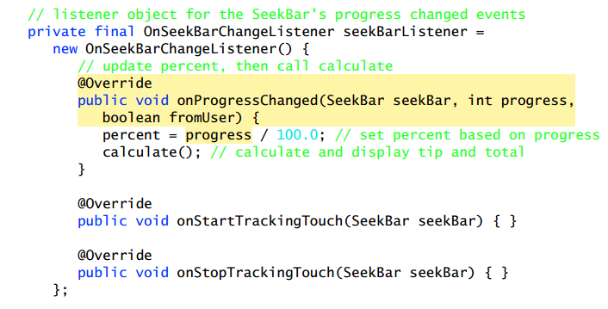
Anonymous Inner Class That Implements Interface OnSeekBarChangeListener

Slide 75
Error-Prevention Tip 3.2
Vào Code > Override Methods… sẽ hiển thị ra bảng lựa chọn phương thức cần override giúp bạn viết code nhanh hơn và ít lỗi hơn.

Slide 76
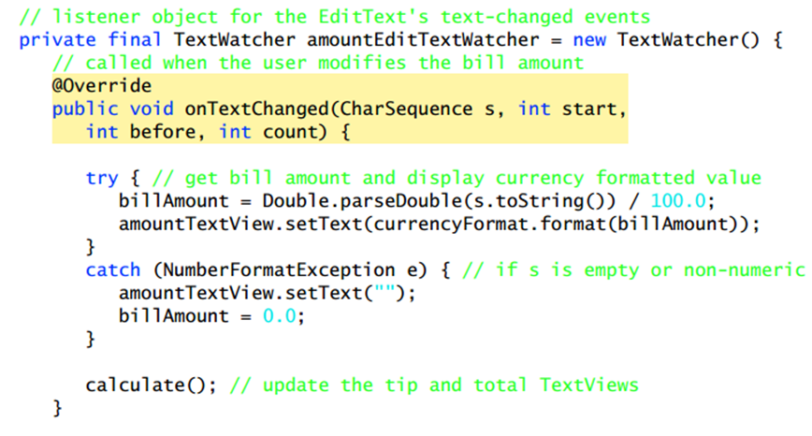
Anonymous Inner Class That Implements Interface TextWatcher

Slide 77
AndroidManifest.xml
Trong phần này, chúng ta sẽ sửa đổi lại file AndroidManifest.xml chỉ cho phép thiết bị hiển thị ứng dụng theo chiều thẳng đứng và bàn phím ảo luôn luôn hiển thị trong lần đầu tiên ứng dụng chạy

Slide 78
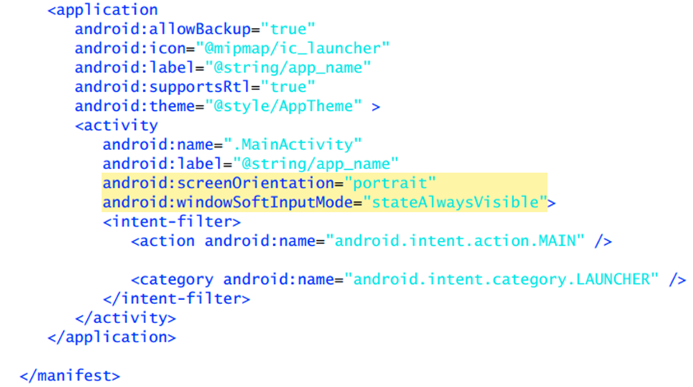
AndroidManifest.xml
Notes:
android:windowSoftInputMode
Có hiển thị bàn phím ảo khi lần đầu chạy ứng dụng hay không?
Nếu đã có bàn phím sẵn trên điện thoại thì bàn phím ảo sẽ không xuất hiện nữa

Slide 79
intent-filter Element
Intent dùng để truyền và nhận dữ liệu giữa các activity với nhau hay giữa các ứng dụng riêng biệt.

Slide 80
intent-filter Element
Ví dụ về việc truyền dữ liệu giữa các activity trong cùng 1 ứng dụng:
Giả sử bạn có 1 ứng dụng đơn giản tính toán các phép tính + - * /, và bạn muốn hiển thị kết quả ra 1 activity khác của ứng dụng đó, thì việc dùng Intent sẽ gửi dữ liệu từ activity1 (là kết quả cần xuất ra) sang activity2 (màn hình hiển thị kết quả)

